Slide 1
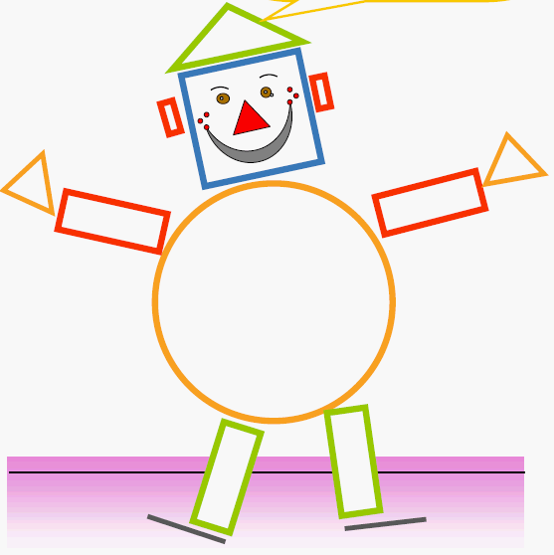
Istituto Comprensivo 3 Ponte- Siciliano Pomigliano d'Arco Plesso GIANNI RODARI 1A-1B a.s. 2020/2021 Docenti: De Simone Assunta-D'Avanzo Tiziana-Napolitano Filomena Matematica e Tecnologia-Attivita' Inclusiva
SCOPRIAMO ...
LE FORME GEOMETRICHE

Slide 2
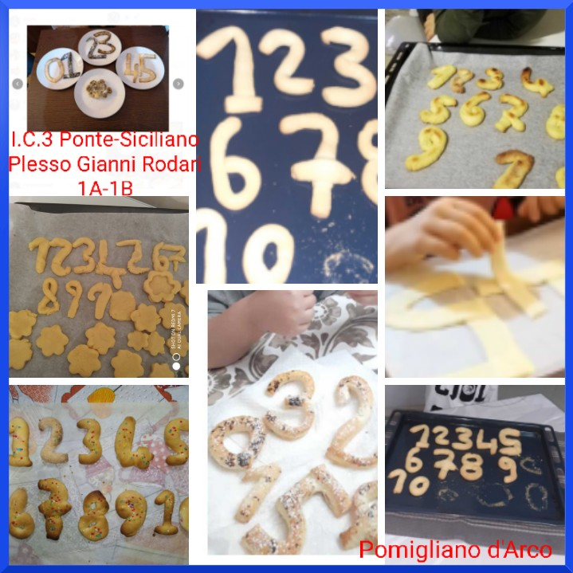
Ti sei divertito a fare i biscotti -numero,mettendo in gioco il tatto,l'olfatto,il gusto ....
ti divertirai anche adesso!
OGGI SCOPRIAMO ...
LE FORME GEOMETRICHE
Ascolta la storia di Aldo Cambio di Guastalla
https://youtu.be/_8RwtBdRN8Y

Slide 3
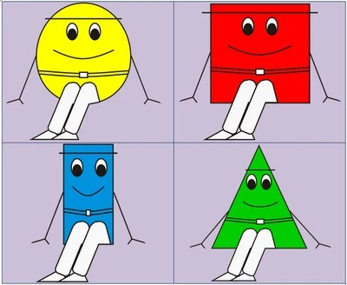
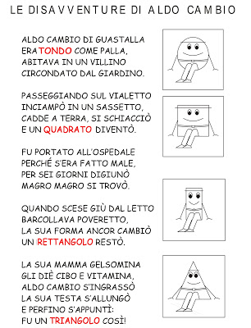
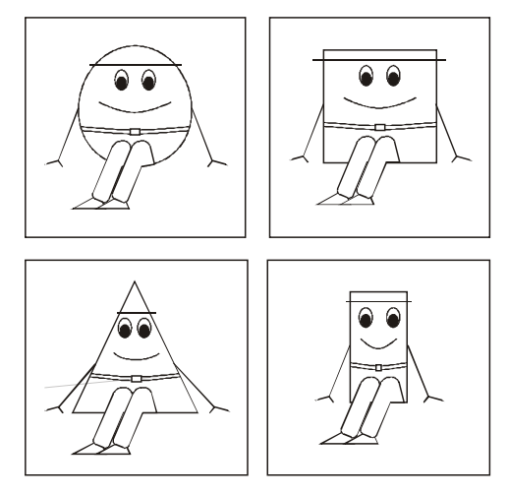
Ora tocca a te
Le DISAVVENTURE di
ALDO CAMBIO
sul tuo quaderno
Disegna o stampa,
scrivi il nome specifico sotto ad ogni forma geometrica

Slide 4
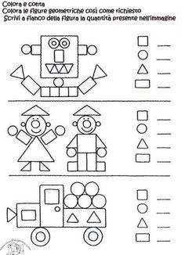

Slide 5
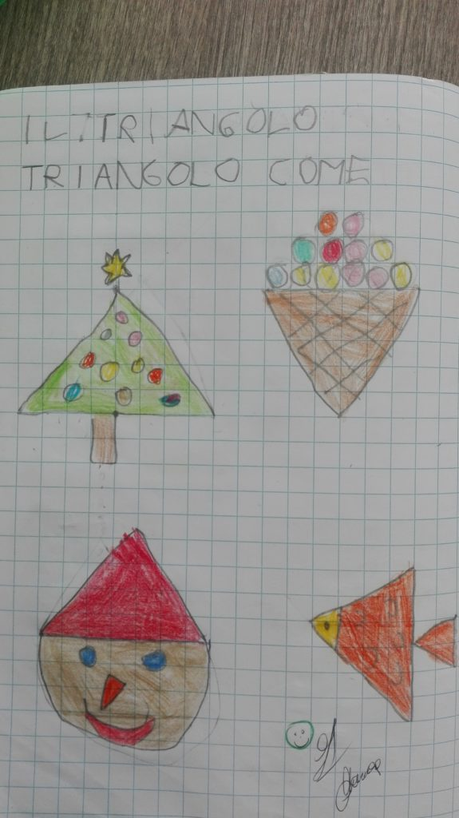
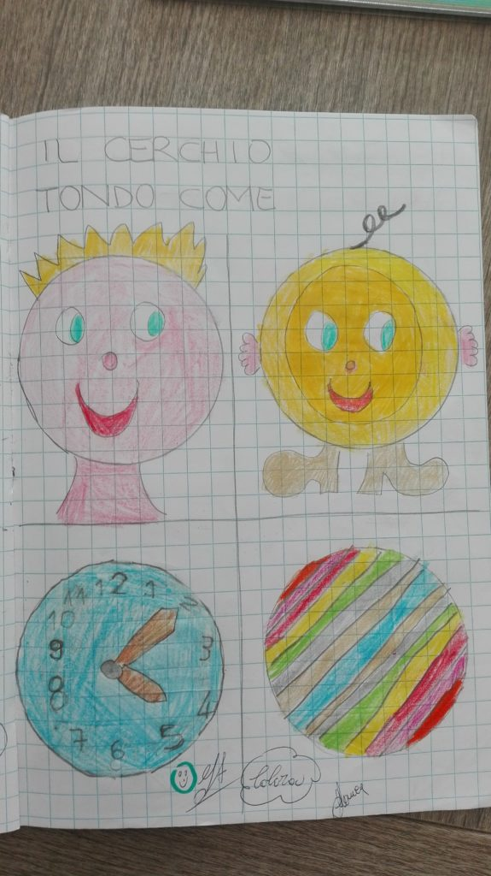
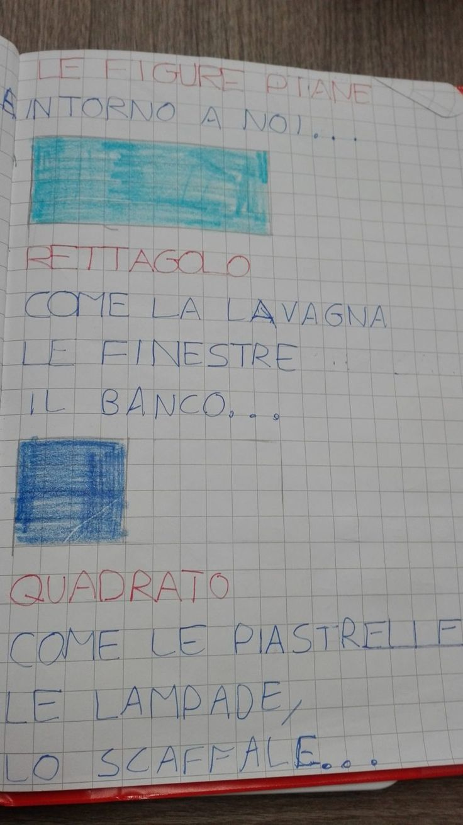
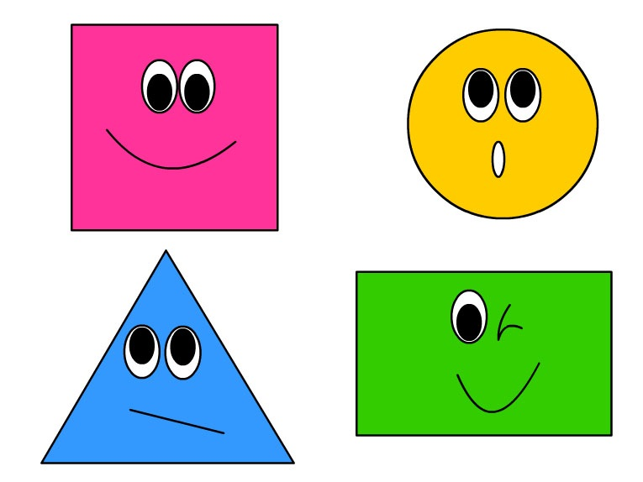
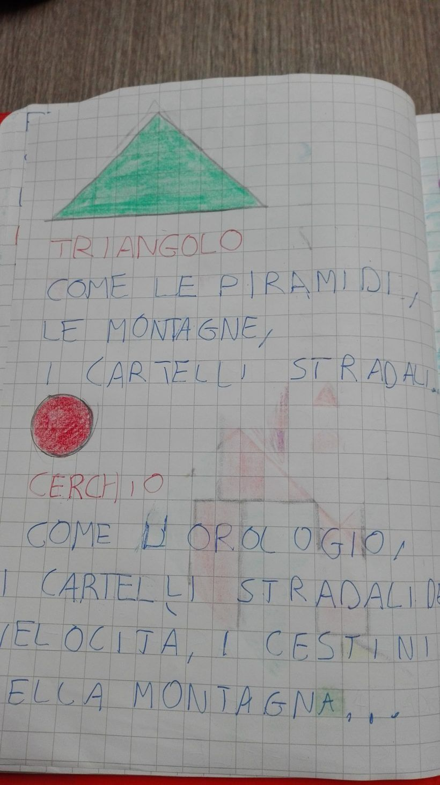
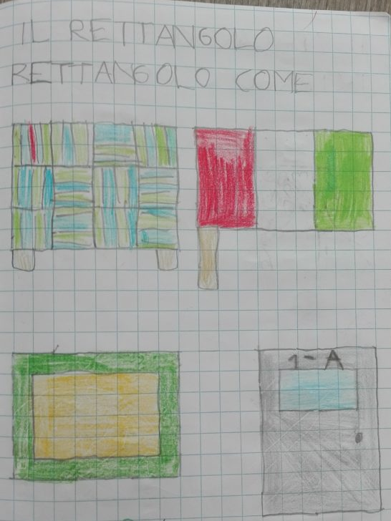
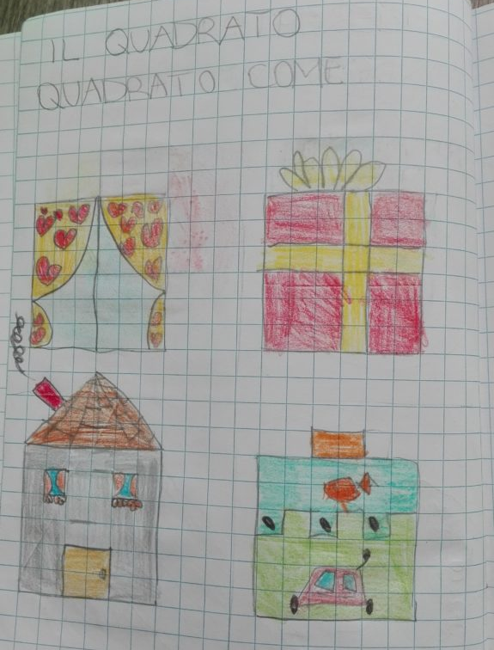
OGGETTI E FORME GEOMETRICHE NELLA REALTA'...
GIOCHIAMO AD INDIVIDUARE NELLA REALTA' CIRCOSTANTE OGGETTI E FORME...
PRONTI VIA...

Slide 6
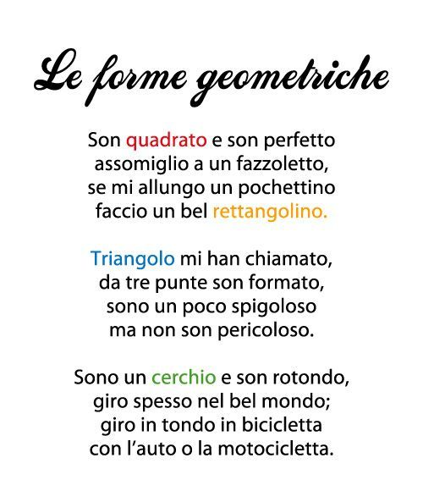
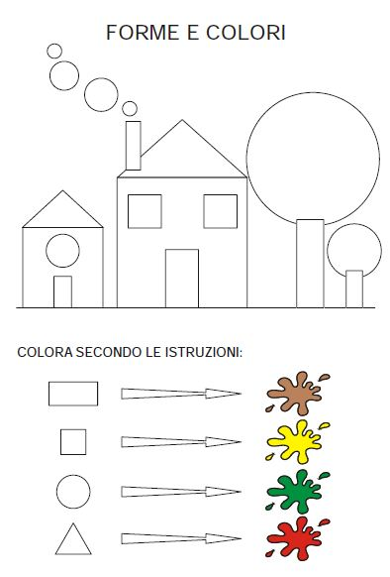
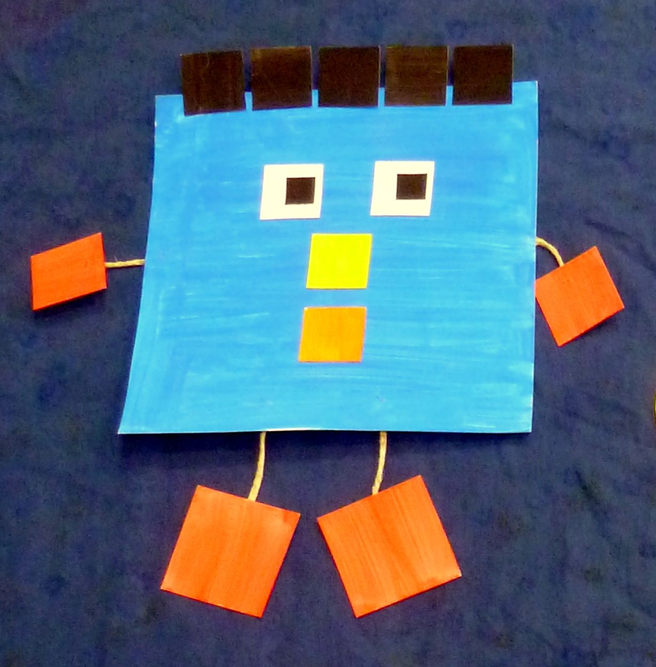
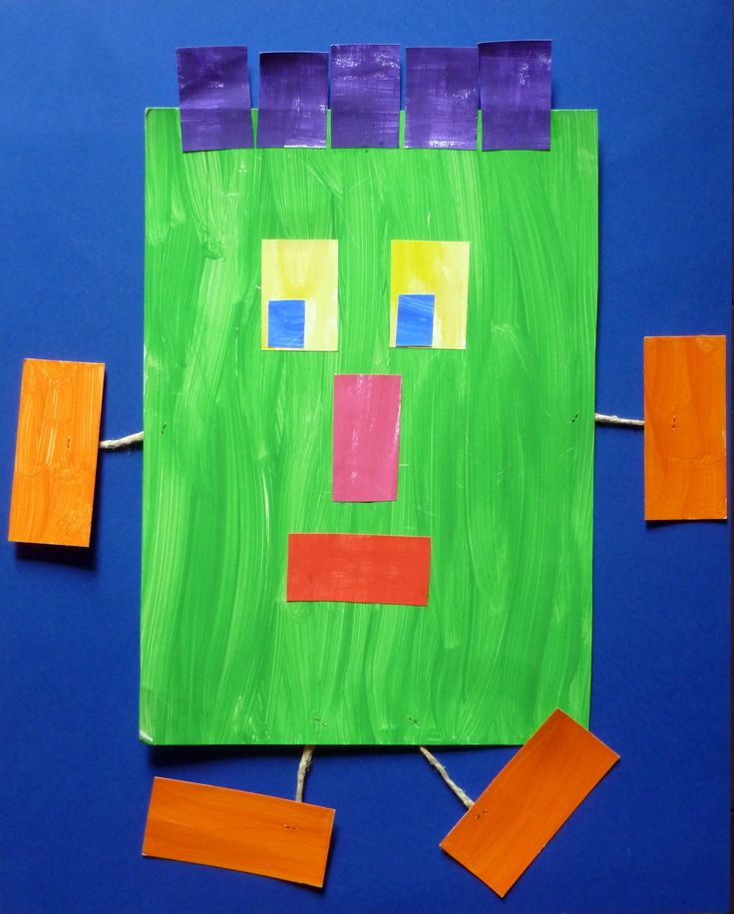
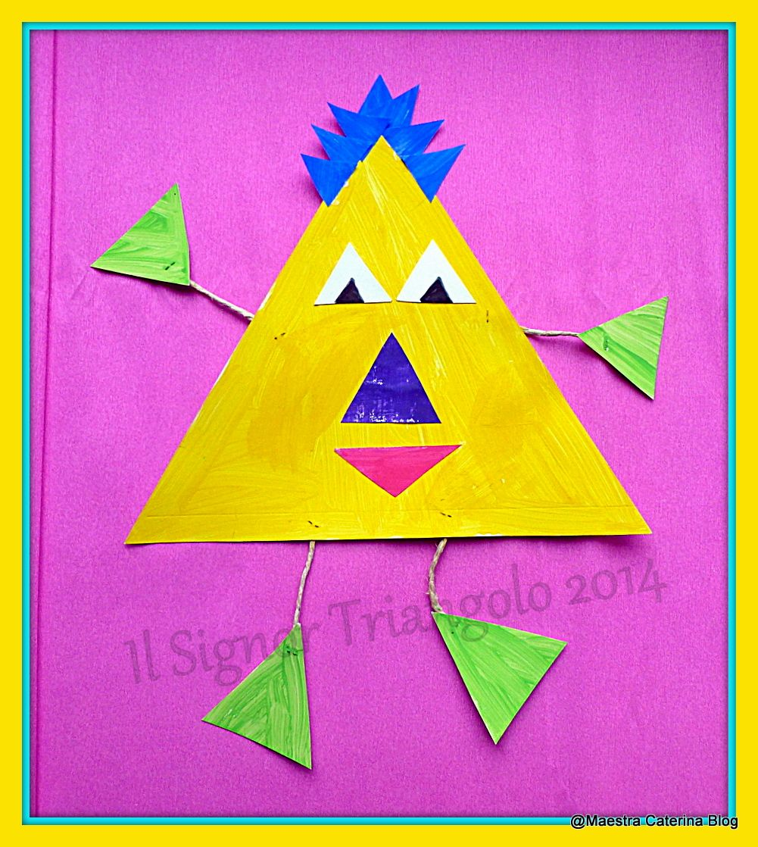
DIVERTITI a COSTRUIRE
il Signor QUADRATO,il signor TRIANGOLO,il signor CERCHIO ,il signor RETTANGOLO.
Usa cartoncini,cordoncini,bottoni,tappi,cannucce..tutto ciò che hai in casa e tanta creatività. Aspetto le tue creazioni geometriche!
Un aiutino in più ,ascolta attentamente la filastrocca:
”Le forme geometriche”ed esegui l'attività.

Slide 7
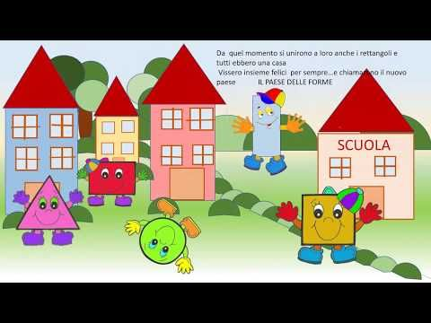
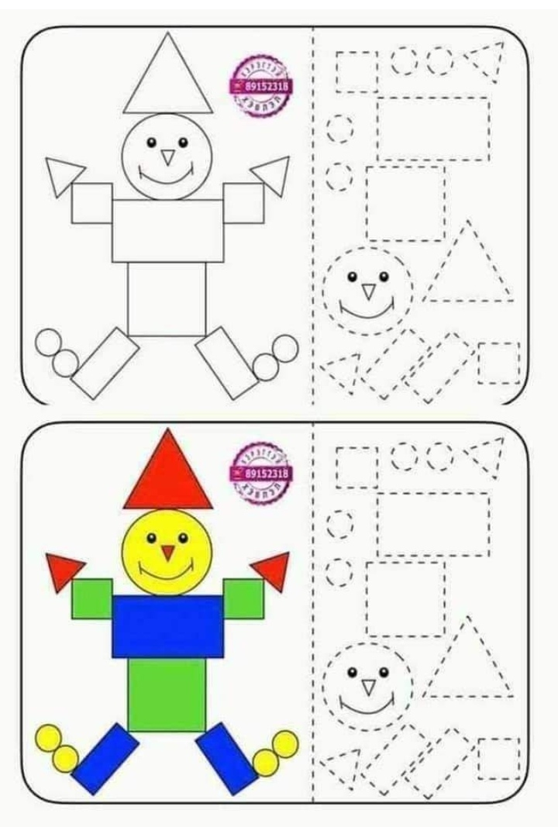
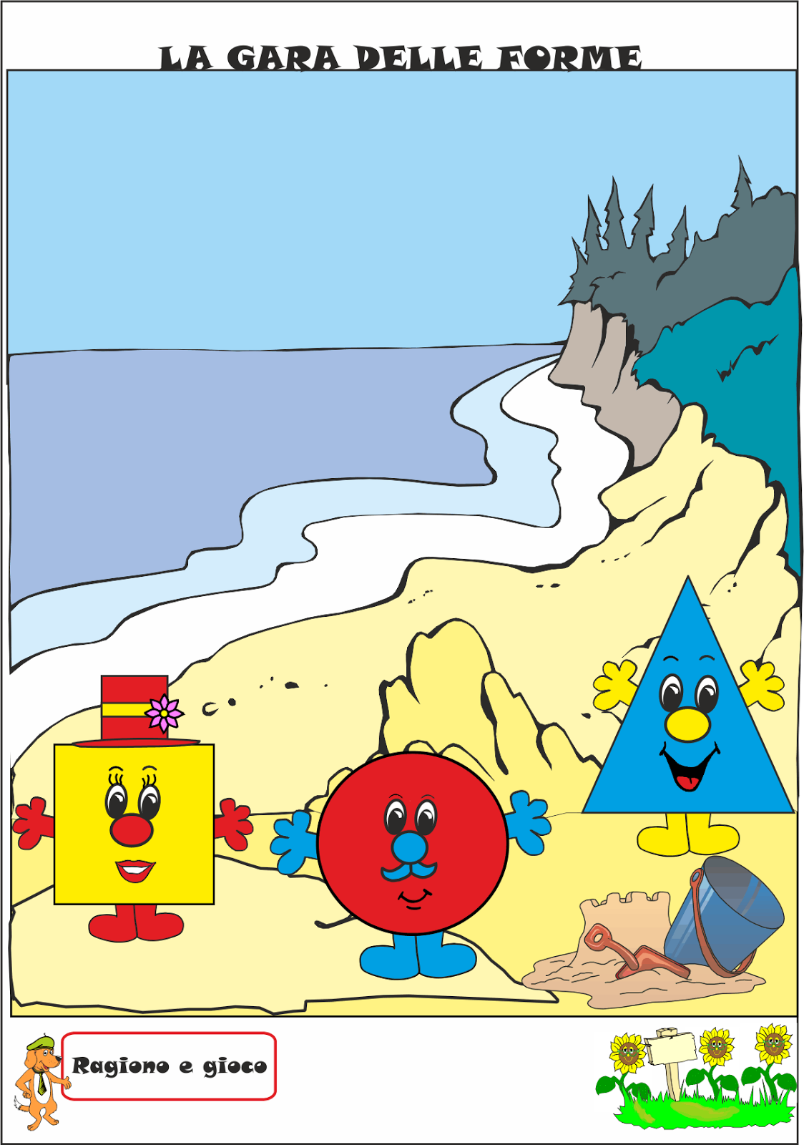
A PRESTO,CIAO!

